Slide 1
FRAME KULLANARAK SAYFA HAZIRLAMA

Slide 2
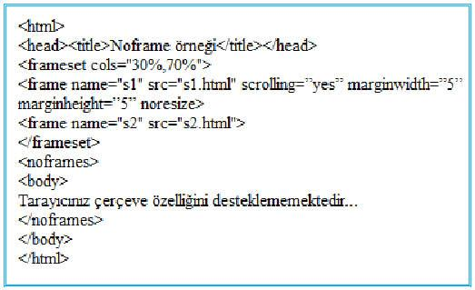
<noframe>
Bazı tarayıcılar çerçeve özelliğini desteklemeyebilir. Bu tür durumlarda sayfaya<noframe> etiketi kullanarak mesaj yazılması sağlanır ve kullanıcının bu komutla belirlenen mesajla karşılaşması sağlanır.

Slide 3
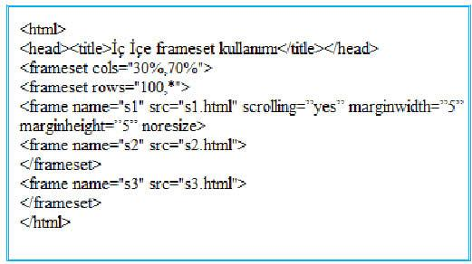
İç İçe Çerçeve Oluşturma
<frameset> etiketi, aynı pencere içerisinde yatay ve dikey çerçeveleri birlikte kullanılmasına olanak sağlar.

Slide 4
<iframe>
<iframe> etiketi, hazırlamakta olduğunuz sayfanın herhangi bir yerinde başka bir sayfa veya doküman görüntülemek istediğiniz zaman kullanılabilen, bir iç çerçeve oluşturmaya yarayan etikettir.
Kullanılabilecek Parametre Görevi
HEIGHT: Çerçevenin yüksekliğini belirtmek için kullanılır. WIDTH: Çerçevenin genişliğini belirtmek için kullanılır. NAME: Çerçeveye isim vermek için kullanılır. FRAMEBORDER: Çerçevenin kenarlığının olup olmayacağını belirlemek için kullanılır. SCROLLING: Çerçevede kaydırma çubuklarının kullanılıp kullanılmayacağını belirlemek için kullanılır.

